Slide 1

集合的运算
1.1集合初步（第4课时）
第1章 集合与逻辑
沪教版（2020）必修第一册

Slide 2
1
理解交集、并集、全集、补集的定义，
会简单求集合的交集、并集、补集.
学习任务
2
能使用文氏图表达集合的关系及运算.
3
集合的运算性质与应用.

Slide 3
1
新课导入

Slide 4
高中一年级的学生要参加数学建模社团与理学社，参加数学建模社的同学组成集合A,参加理学社的同学组成集合B,两个社都参加的组成集合C,两个社团只有参加一个的同学组成集合D,此外，还有不参加社团的同学组成的集合E,等等。
高一年级的同学组成的集合U，那么以上的集合如何来确定呢？

Slide 5
2
知识梳理

Slide 6
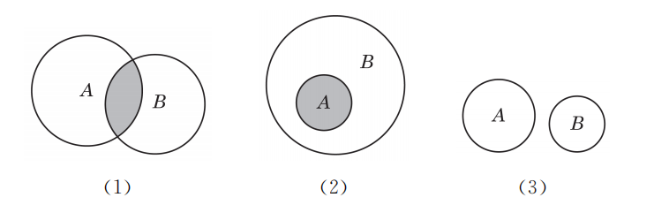
交集
(1)定义:由 的元素组成的集合,称为集合A与B的交集,记作 .
(2)符号语言表示为A∩B= .
既属于集合A又属于集合B
A∩B
{x|x∈A,且x∈B}
(3)图形语言表示为

Slide 7
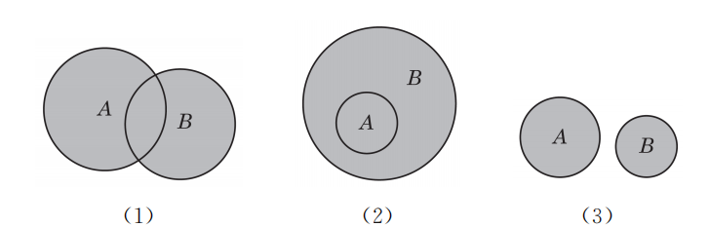
并集
(1)定义:一般地,由 的元素组成的集合,称为集合A与B的并集,记作 .
(2)符号语言表示为A∪B= .
所有属于集合A或属于集合B
A∪B
{x|x∈A,或x∈B}
(3)图形语言表示为

Slide 8

全集
(1)定义:如果一个集合含有所研究问题中涉及的 ,那么就称这个集合为全集.
(2)记法:全集通常记作 .
思考:全集一定包含任何一个元素吗?
答案:全集仅包含我们研究问题所涉及的全部元素,而非任何元素.
补集
(1)定义:对于一个集合A,由全集U中 的所有元素组成的集合称为集合A相对于全集U的补集,记作 .
所有元素
U
不属于集合A
$$\overline{A}$$

Slide 9
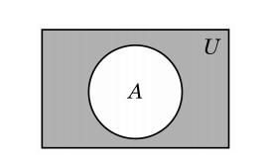
(2)符号表示:$$\overline{A}$$= .
{x|x∈U,且x∉A}
(3)图形表示:

Slide 10
并集、交集的运算性质
=
=
A
A
A
B
A

Slide 12
3
题型总结

Slide 13

题型一 交集、并集、补集的运算
例1．（1）集合A＝{1,2,3,4}，B＝{1,3,5,7}，则A∪B＝( )
A．{1,3} B．{1,2,3,4,5,7}
C．{5,7} D．{2,4,5,7}
B
（2）．已知集合A＝{x|－1＜x＜2}，B＝{x|0＜x＜3}，则A∪B＝( )
A．{x|－1＜x＜3} B．{x|－1＜x＜0}
C．{x|0＜x＜2} D．{x|2＜x＜3}
A

Slide 14
题型一 交集、并集、补集的运算
例2．（1）若集合M＝{－1,1}，N＝{－2,1,0}，则M∩N＝( )
A．{0，－1} B．{0}
C．{1} D．{1,1}
C
（2）集合A＝{x|x＞0}，B＝{x|－1＜x≤3}，则A∩B＝( )
A．{x|x＞0} B．{x|x＞－1}
C．{x|－1＜x≤3} D．{x|0＜x≤3}
D

Slide 15
题型一 交集、并集、补集的运算
(3)集合M＝{(x，y)|y＝2x＋1}，N＝{y|y＝x－1}，则M∩N＝( )
A．{－2} B．{(－2，－3)}
C．∅ D．{－3}
C
解析 集合M是点的集合，集合N是数的集合，两个集合没有公共元素，M∩N＝∅

Slide 16
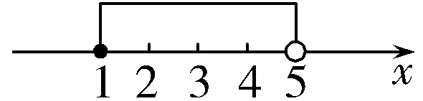
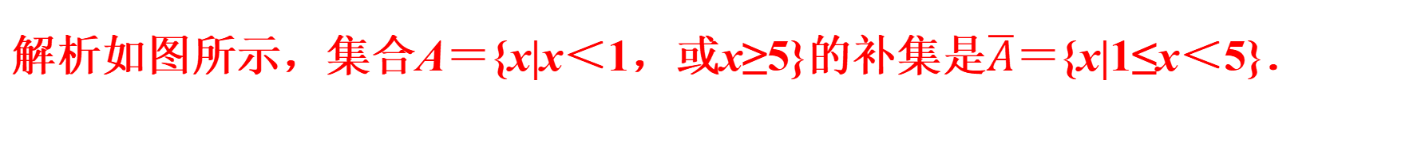
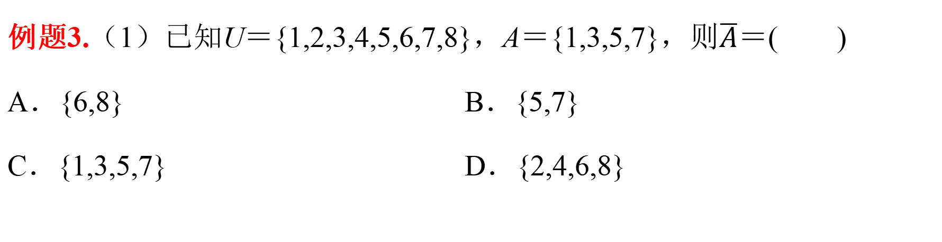
题型一 交集、并集、补集的运算
例题3.（1）已知U＝{1,2,3,4,5,6,7,8}，A＝{1,3,5,7}，则$$\overline{A}$$＝( )
A．{6,8} B．{5,7}
C．{1,3,5,7} D．{2,4,6,8}
D
（2）已知全集为R，集合A＝{x|x＜1，或x≥5}，则$$\overline{A}$$＝________.
解析如图所示，集合A＝{x|x＜1，或x≥5}的补集是$$\overline{A}$$＝{x|1≤x＜5}．
答案 {x|1≤x＜5}

Slide 17
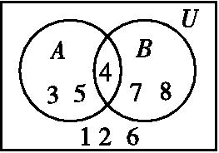
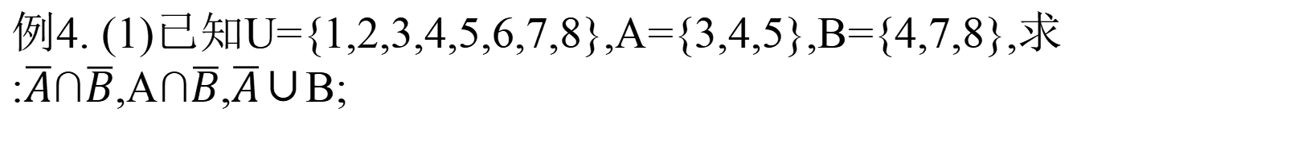
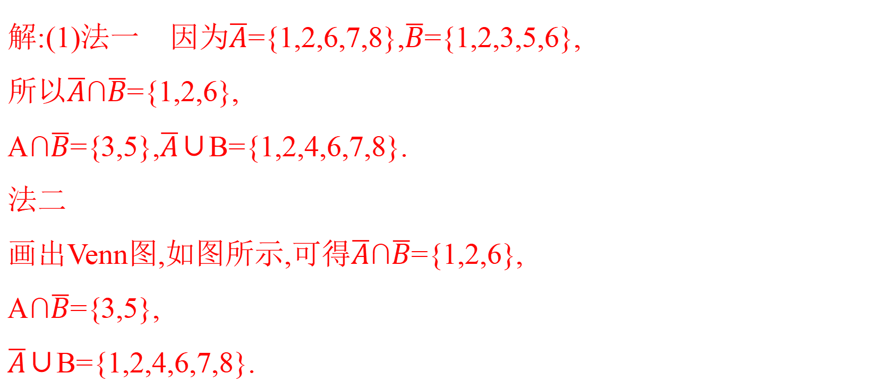
题型一 交集、并集、补集的运算
例4. (1)已知U={1,2,3,4,5,6,7,8},A={3,4,5},B={4,7,8},求:$$\overline{A}$$∩$$\overline{B}$$,A∩$$\overline{B}$$,$$\overline{A}$$∪B;
解:(1)法一 因为$$\overline{A}$$={1,2,6,7,8},$$\overline{B}$$={1,2,3,5,6},
所以$$\overline{A}$$∩$$\overline{B}$$={1,2,6},
A∩$$\overline{B}$$={3,5},$$\overline{A}$$∪B={1,2,4,6,7,8}.
法二
画出Venn图,如图所示,可得$$\overline{A}$$∩$$\overline{B}$$={1,2,6},
A∩$$\overline{B}$$={3,5},
$$\overline{A}$$∪B={1,2,4,6,7,8}.

Slide 18

题型二 文氏图的运用
例5.A={x∈N|1≤x≤10},B={x∈R|x²+x-6=0},
则图中阴影表示的集合为( )
(A){2} (B){3}
(C){-3,2} (D){-2,3}
A
解析:A={1,2,3,4,5,6,7,8,9,10},B={-3,2},
又图中阴影表示的集合是A∩B,所以为{2}.故选A.

Slide 19
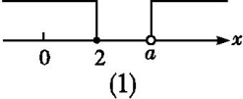
题型三 集合运算中的参数问题
例6.已知集合A={x|x≤2},B={x|x>a}.

Slide 20
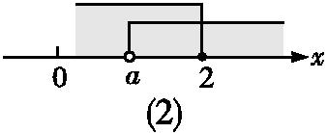
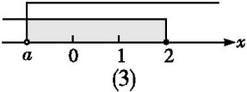
题型三 集合运算中的参数问题
(2)若A∪B=R,求a的取值范围;
(3)若1∈A∩B,求a的取值范围.
解:(2)要使A∪B=R,如图(2),即a所对应的点应在2所对应的点上或点的左侧,故a≤2.
(3)因为1∈A∩B,1∈A,
所以1∈B.
故a<1,见图(3).

Slide 21
题型四 补集思想-正难则反

Slide 22
题型四 补集思想-正难则反
(2)已知集合A={x|2-a≤x≤2+a},集合B={x|x<-2或x>4},若A∪B≠B,求a的取值范围.

Slide 23
4
课堂练习

Slide 24
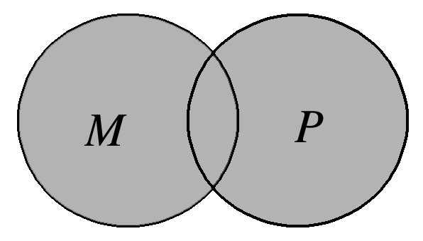
1.若集合M＝{－1,0,1,2}，N＝{x|x(x－1)＝0}，则M∩N等于
A.{－1,0,1,2} B.{0,1,2}
C.{－1,0,1} D.{0,1}
D
2.已知集合M＝{－1,0,1}，P＝{0,1,2,3}，则图中阴影部分所表示的集合是
A.{0,1} B.{0}
C.{－1,2,3} D.{－1,0,1,2,3}
解析 由Venn图，可知阴影部分所表示的集合是M∪P.
因为M＝{－1,0,1}，P＝{0,1,2,3}，
故M∪P＝{－1,0,1,2,3}.故选D.

Slide 25
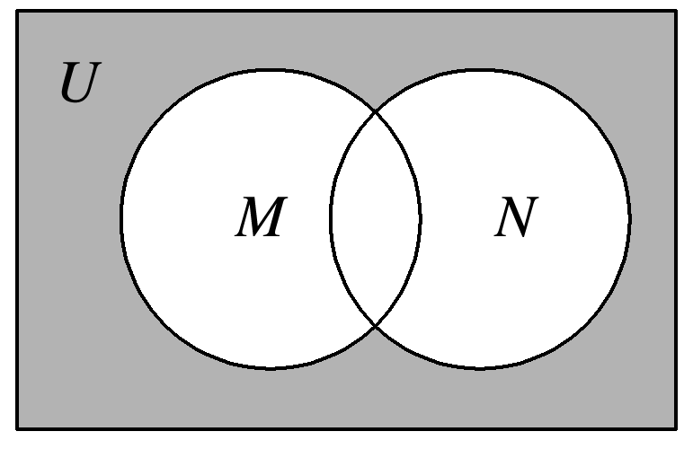
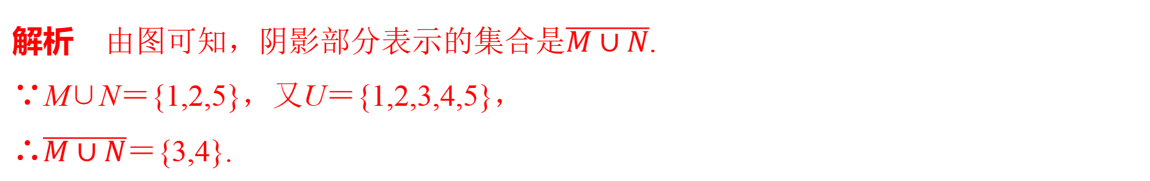
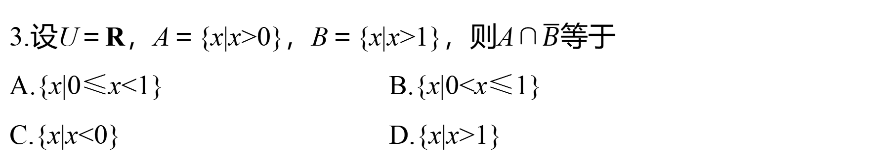
3.设U＝R，A＝{x|x>0}，B＝{x|x>1}，则A∩$$\overline{B}$$等于
A.{x|0≤x<1} B.{x|0<x≤1}
C.{x|x<0} D.{x|x>1}
D
4.已知全集U＝{1,2,3,4,5}，M＝{1,2}，N＝{2,5}，则如图所示，阴影部分表示的集合是
D
A.{3,4,5} B.{1,3,4} C.{1,2,5} D.{3,4}
解析 由图可知，阴影部分表示的集合是$$\overline{M∪N}$$.
∵M∪N＝{1,2,5}，又U＝{1,2,3,4,5}，
∴$$\overline{M∪N}$$＝{3,4}.

Slide 26
5.已知集合A＝{x|x≥2}，B＝{x|x≥m}，且A∪B＝A，则实数m的取值范围是________.
m≥2
解析 ∵A∪B＝A，∴B⊆A.又A＝{x|x≥2}，B＝{x|x≥m}，
∴m≥2.

Slide 29
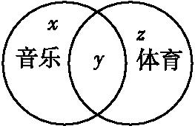
8.某班有学生55人,其中音乐爱好者34人,体育爱好者43人,还有4人既不爱好体育也不爱好音乐,则班级中既爱好体育又爱好音乐的有
人.
解析:设只爱好音乐的人数为x人,两者都爱好的人数为y人,只爱好体育的人数为z人,作Venn图如图,则x+y+z=55-4=51,x+y=34,y+z=43,故y=(34+43)-51=26.故答案为26.
答案:26

Slide 30
5
课堂小结

Slide 31
1.知识清单：
(1)并集、交集、全集和补集的概念及运算.
(2)并、交、补集的混合运算.
(3)并集、交集、补集运算的性质.
(3)求参数值或范围.
2.方法归纳：数形结合、正难则反的补集思想、分类讨论.
3.常见误区：由交集、并集的关系求解参数时漏掉对集合为空集的讨论；
求补集时忽视全集，运算时易忽视端点的取舍.

Slide 32
Thank you for your attention
回家作业：完成1.1集合分层练习（第4课时）

